Slide 1
МБДОУ детский сад №1 «Тополек»
Проект
«Цветочная сказка»
Авторы: воспитатели Назаренко С.А., Черкасова Е.В.,
музыкальный руководитель Ераскина М.В.
Слобода Родионово-Несветайская
2016

Slide 2
Аннотация проекта
Тип проекта: познавательно-творческий
Срок реализации: краткосрочный (3 недели)
Участники проекта: дети старшей группы, родители, воспитатели старшей группы, музыкальный руководитель.
Цель проекта: развивать познавательный интерес детей, стимулировать творческую активность, воспитывать непотребительское отношение к природе.
Актуальность проекта
Чтобы наши дети выросли не бесчувственными существами, а тонко чувствующими красоту образованными людьми, мы должны с самого раннего детства развивать в них чувство прекрасного, воспитывать бережное отношение к продуктам творчества природы и желание защитить мир природы, заботиться о нем. Именно на это и направлен проект «Цветочная сказка»
Планируемые результаты:
развитие познавательного интереса детей, расширение представлений о цветах. Формирование положительно-эмоционального и осознанного отношения к природе. Развитие творчества и воображения.

Slide 3
Задачи проекта по образовательным областям:
Познавательное развитие:
Познакомить детей с разделением цветов на садовые и полевые; закрепить знание названий известных цветов и познакомить с новыми; дать представление о строении цветка; изучить способы ухода за цветами; дать представление о профессии садовника; развивать умение сравнивать и анализировать.
Речевое развитие:
Познакомить детей с художественными произведениями о цветах; учить детей выразительно читать стихи о цветах; познакомить с приметами, загадками, пословицами и поговорками, связанными с цветами.
Физическое развитие:
Развивать интерес к двигательной активности посредством тематических подвижных игр; совершенствовать двигательные навыки.
Социально-коммуникативное:
Воспитывать бережное отношение к объектам природы, умение работать в команде, учить использовать на практике теоретические знания и навыки.
Художественно-эстетическое:
Познакомить детей с произведениями живописи, связанными с цветами; учить передавать образ цветов посредством рисования, лепки и аппликации; развивать творчество и воображение
Продолжать знакомить с музыкальными произведениями, связанными с цветами; разучить песни о цветах; учить передавать образы цветов в пластике и характерных танцах.

Slide 4
Подготовительный этап проекта
▪ Сбор и анализ литературы по данной теме
▪ Разработка плана реализации проекта
▪ Разработка дидактических игр, пособий
▪ Подборка иллюстративного материала.
▪ Подборка стихотворений, загадок, песен, сказок, мифов, легенд по теме.
▪ Подборка подвижных, пальчиковых, дидактических игр, веселых вопросов и упражнений по теме.

Slide 5
Формы организации основного этапа проекта
Беседы
игровая деятельность: дидактические, экологические, настольные, подвижные игры;
детское экспериментирование (наблюдения, исследования);
художественно-творческая деятельность детей и родителей воспитанников
трудовая деятельность

Slide 6
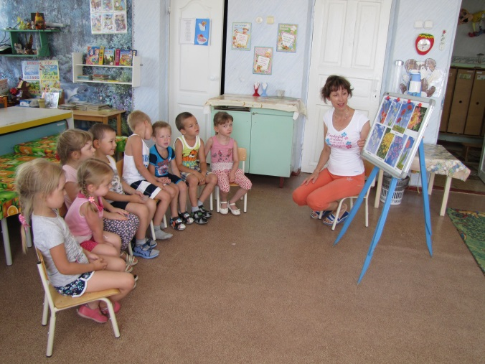
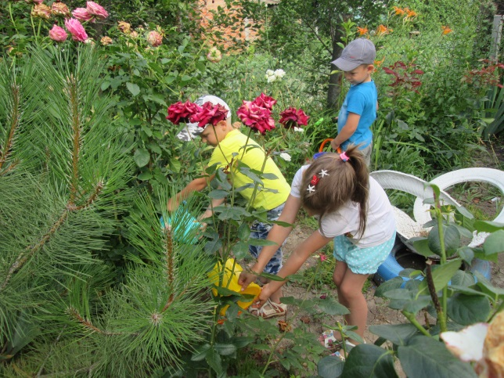
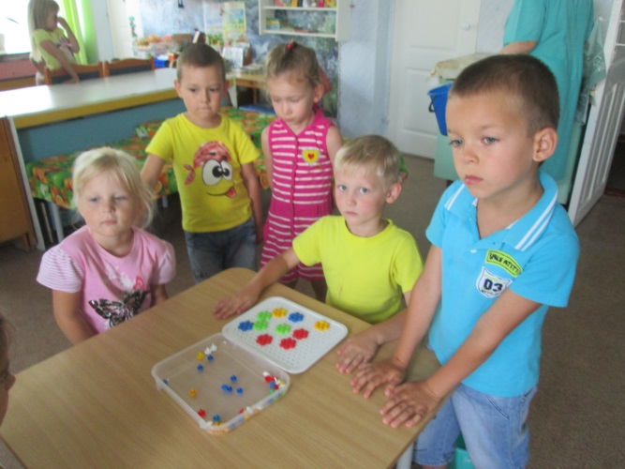
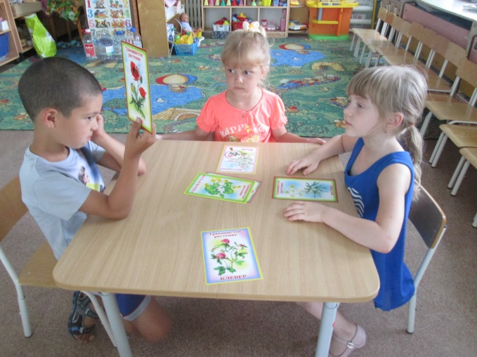
Реализация проекта по образовательным областям
Познавательное развитие: наблюдение на прогулке, беседы, рассматривание иллюстраций , дидактические игры.

Slide 7
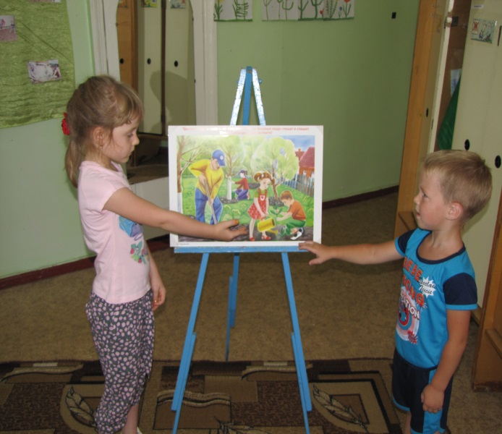
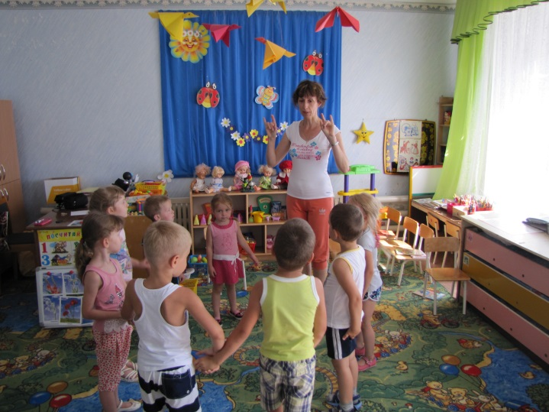
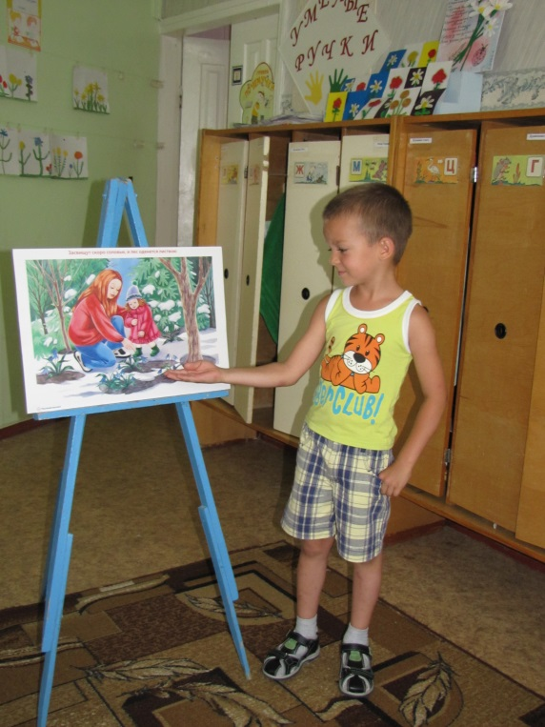
Речевое развитие
Составление рассказов по картине , разгадывание загадок, разучивание стихотворений, пословиц, поговорок, пальчиковая гимнастика и др.

Slide 8
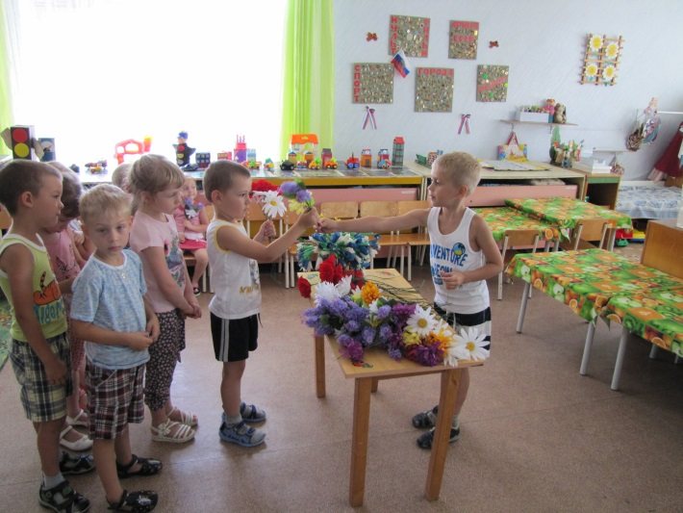
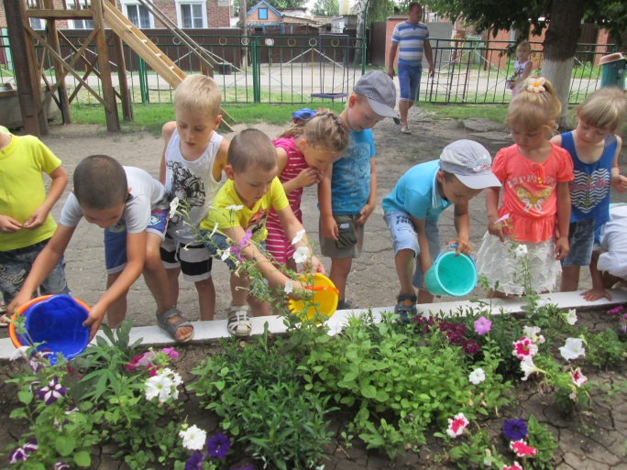
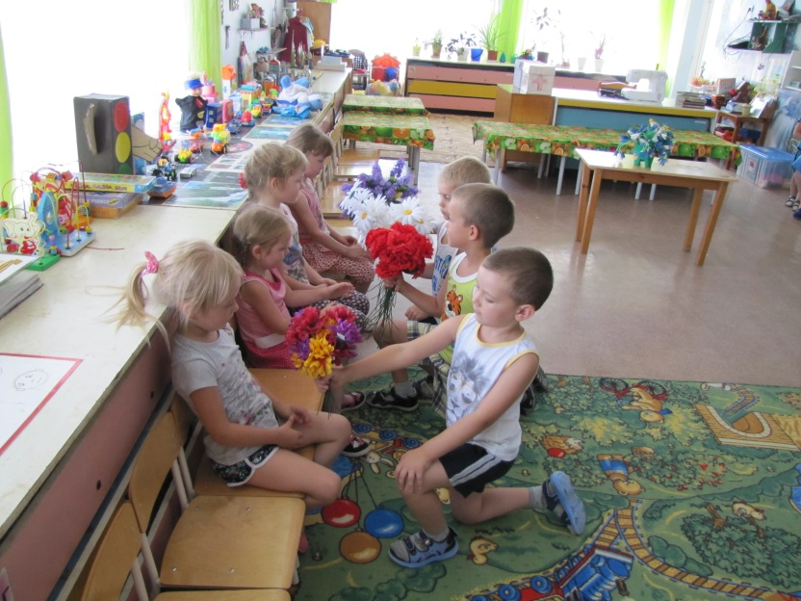
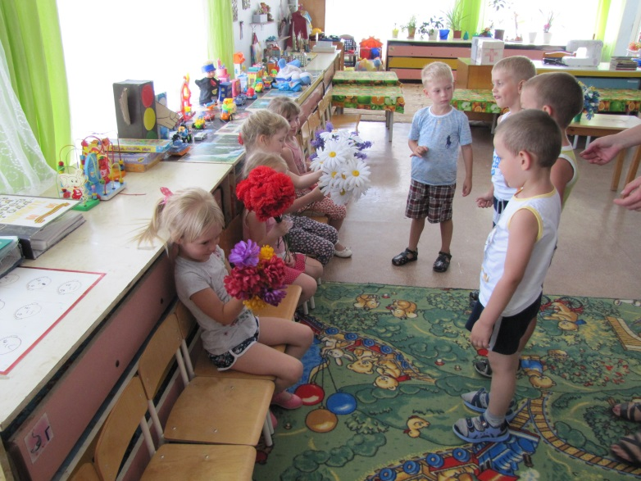
Социально-коммуникативное развитие
Сюжетно-ролевые игры, сюжетно-ролевые игры,трудовая деятельност ь по уходу за растениями.

Slide 9
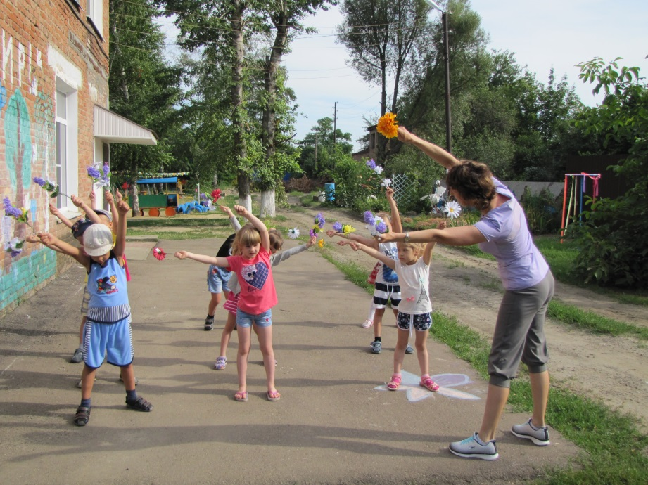
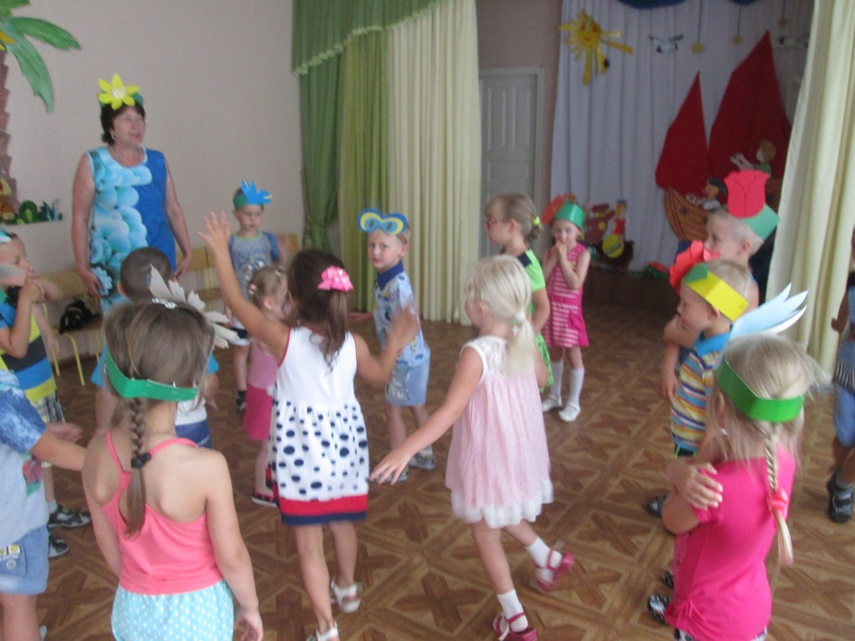
Физическое развитие
Подвижные игры, физминутки, комплекс утренней гимнастики, игровые упражнения.

Slide 10
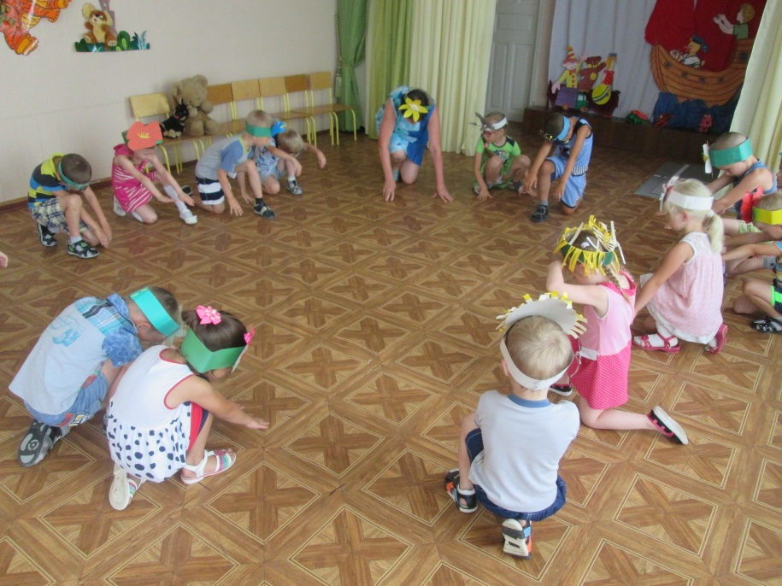
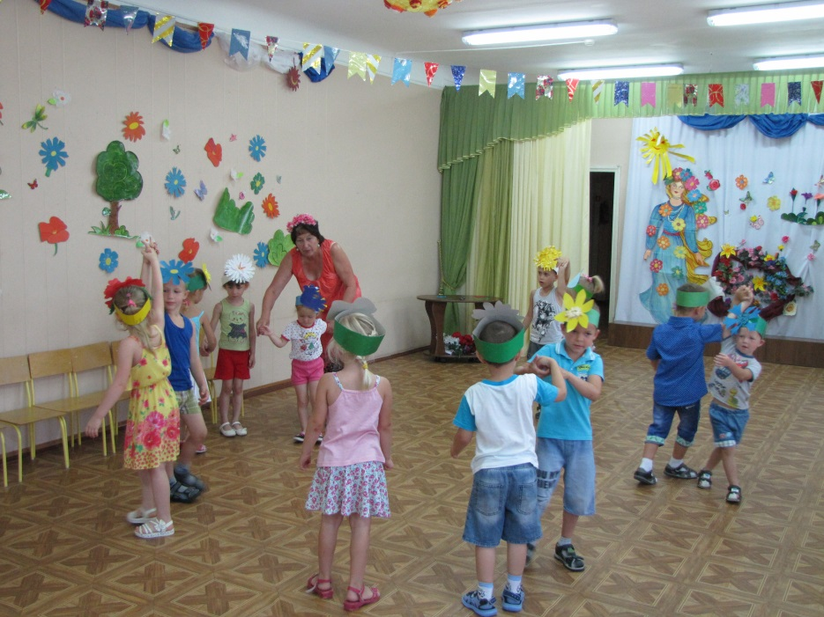
Художественно-эстетическое развитие
Музыкальное воспитание: слушание тематической музыки с применением ИКТ, разучивание песен о цветах, пластические этюды, постановка характерных танцев.

Slide 11
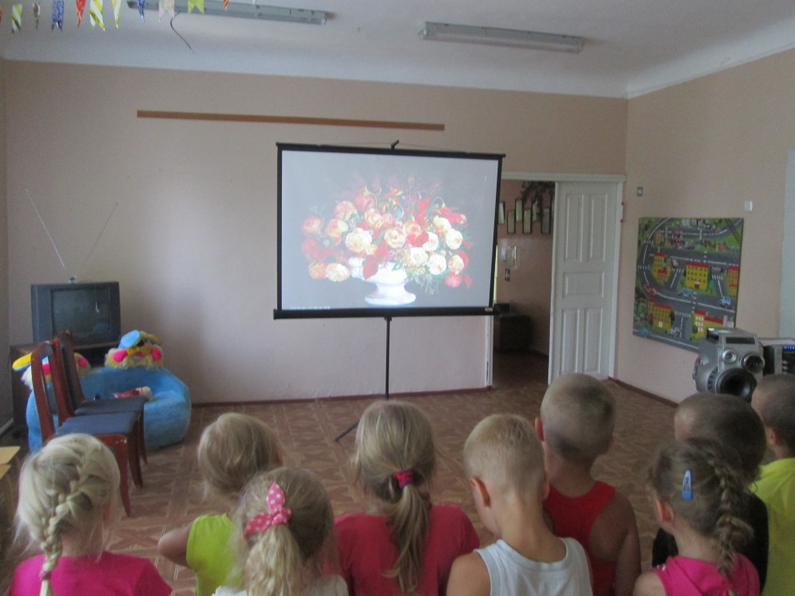
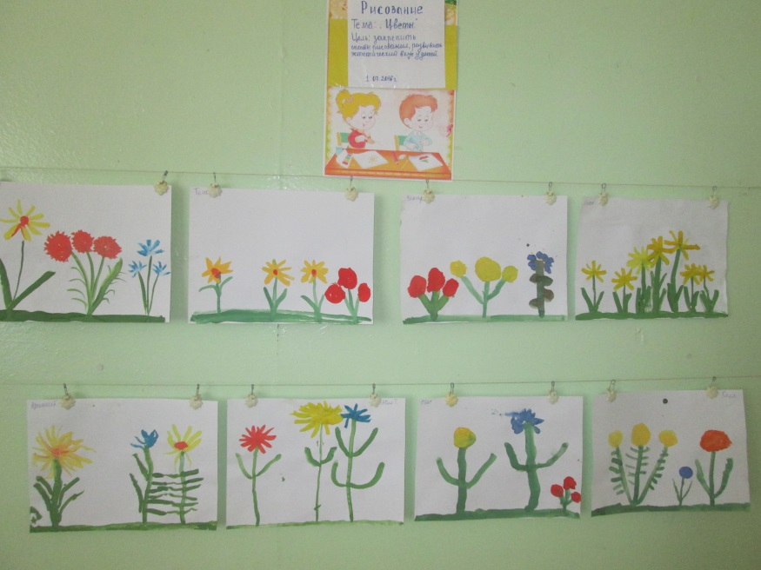
Изобразительная деятельность
Знакомство с творчеством художников, рисующих цветы. Рисование на тему «Цветочная поляна».

Slide 12
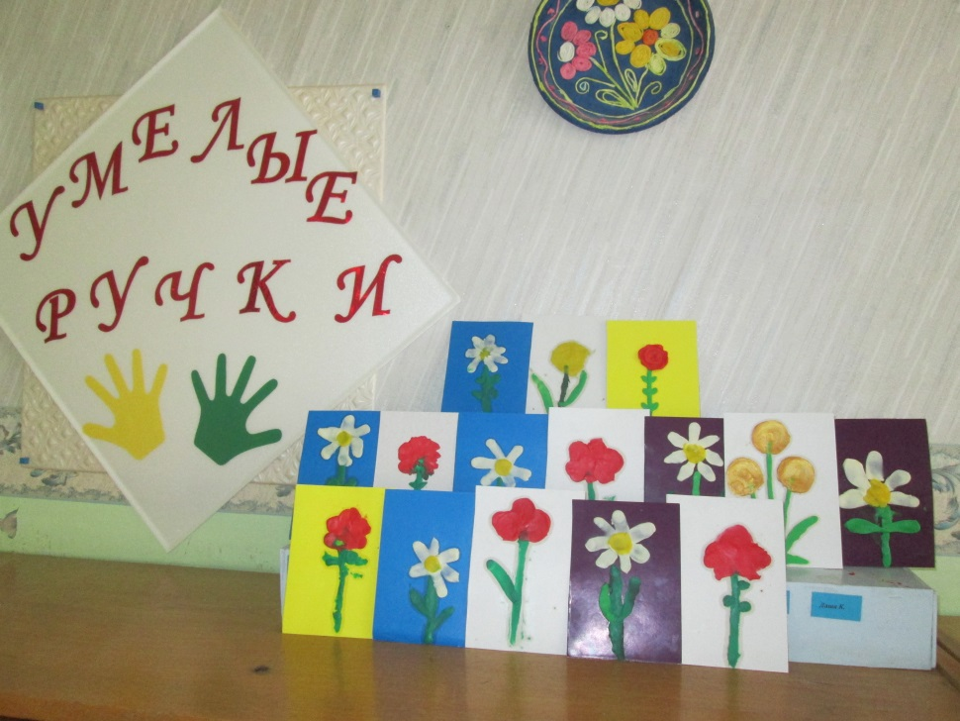
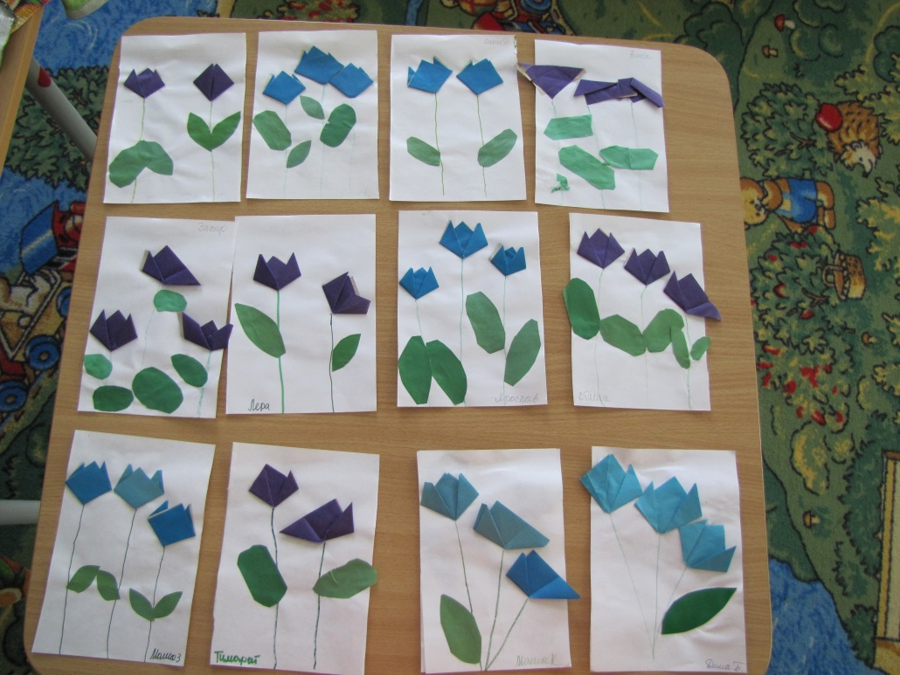
Продуктивная деятельность
Лепка техникой «Барельеф» «Волшебный цветок», объемная аппликация «Букет для мамы».

Slide 13
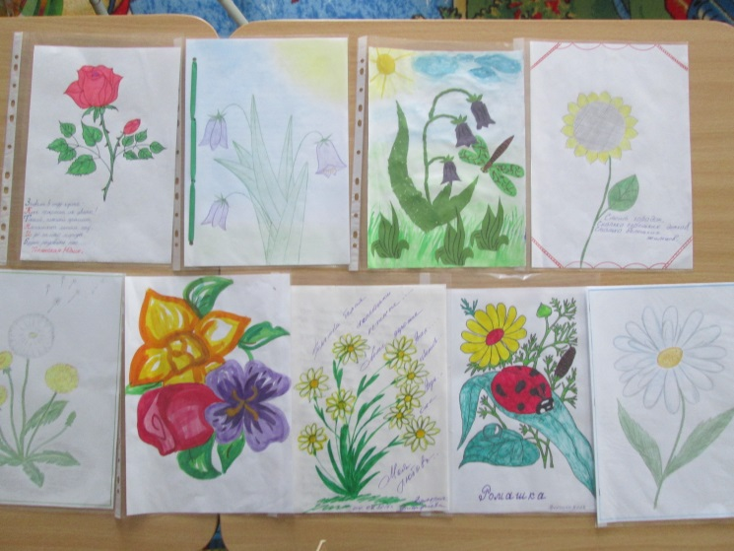
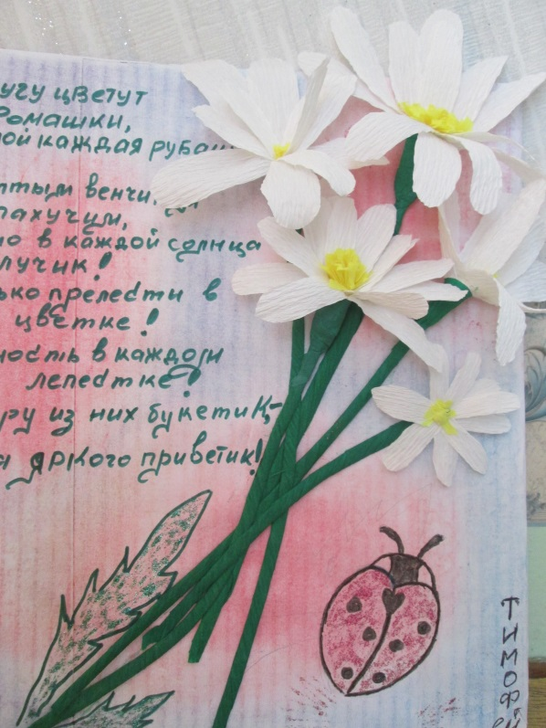
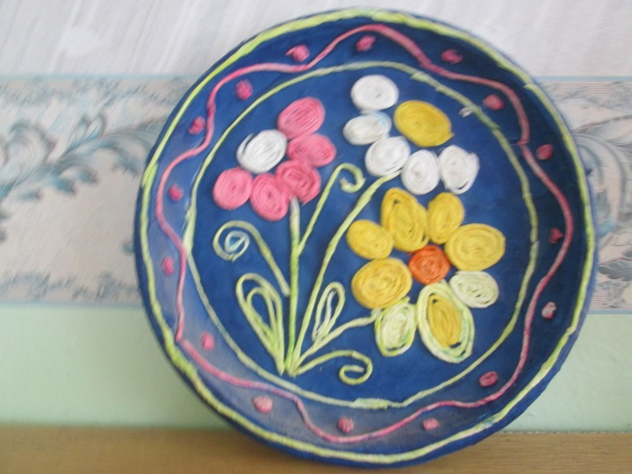
Работа с родителями
Создание совместно с детьми книжек-малышек «Мой любимый цветок», изготовление декоративных поделок, открыток на цветочную тему.

Slide 14
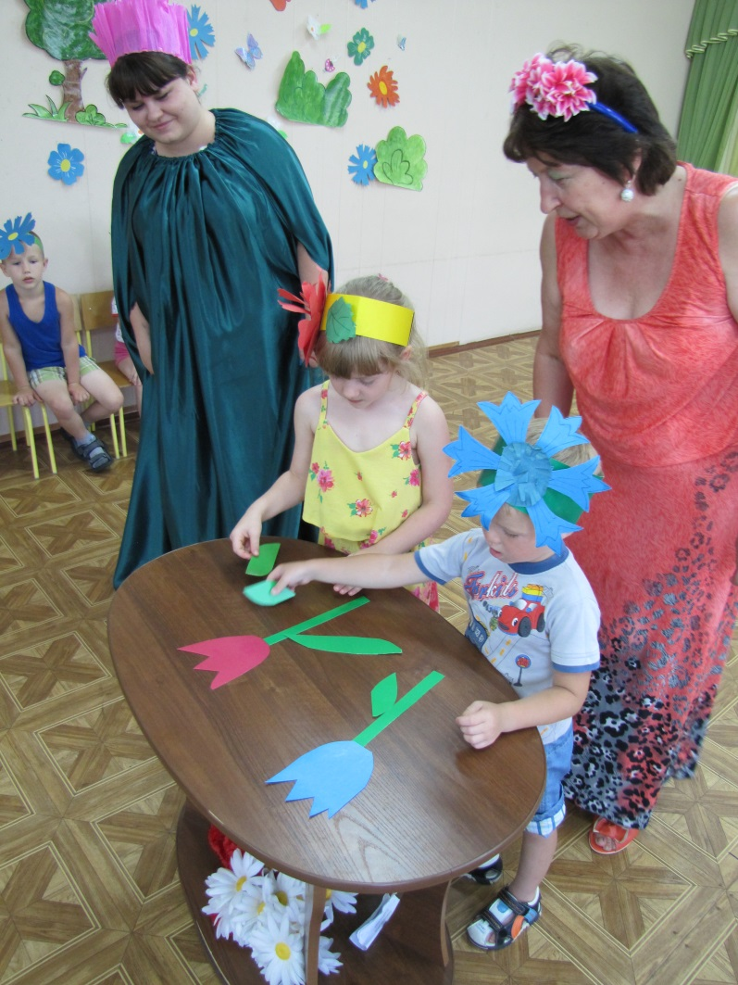
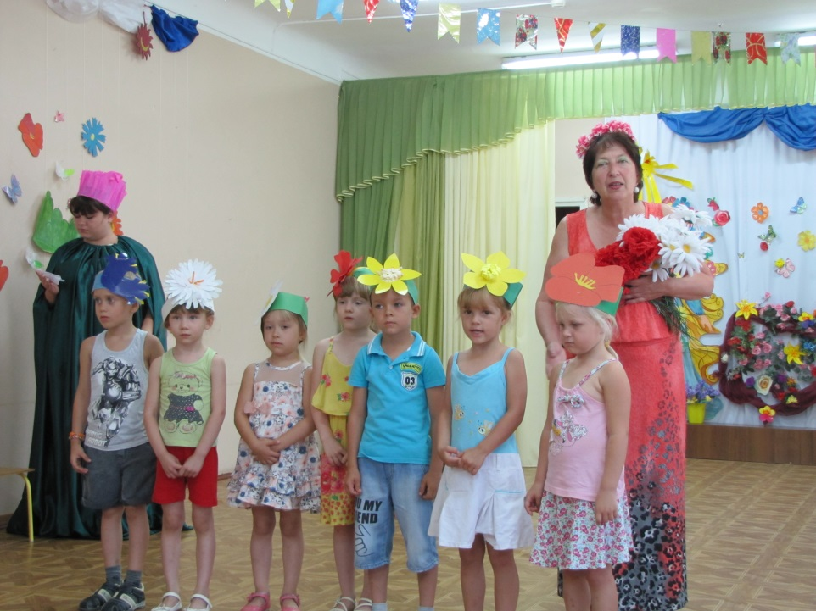
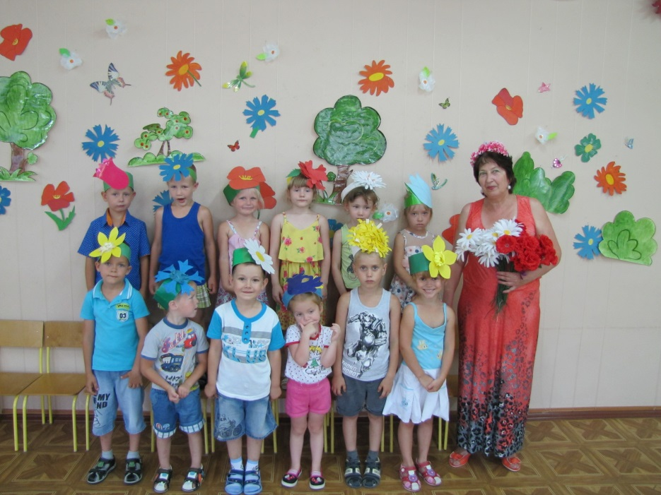
Заключительный этап
Праздник «Цветочный переполох»

Slide 15
Результаты работы над проектом
Дети знают названия разнообразных цветущих растений, их особенности.
Умеют ориентироваться в видах растений (комнатные, луговые, садовые, лекарственные).
Понимают необходимость бережного и заботливого отношения к цветам.
Освоили нормы поведения в природном окружении.
Видят красоту окружающего мира.
Родители приняли активное участие в реализации проекта.

Slide 16
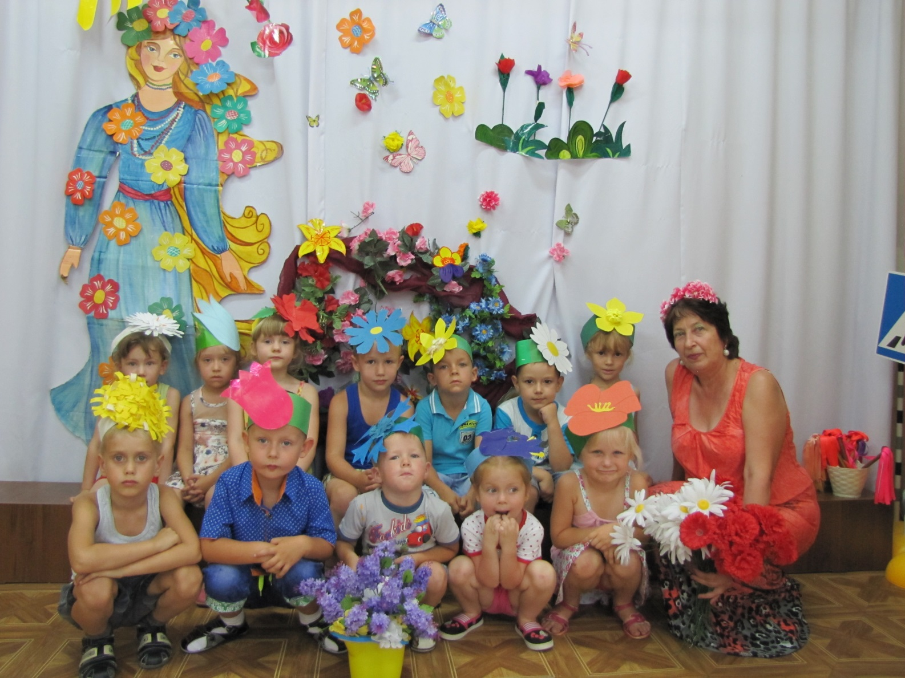
Спасибо за внимание!

